Slide 1

Devolución de Subvenciones Docentes
Instructivo 5 – Gestión de Planta Funcional / Carga de Barras

Slide 2


Hito 1 – POF: Carga de Barras
Objetivo
Gestión de múltiples barras por planta funcional.
Exportación de planta funcional a Excel.

Slide 3
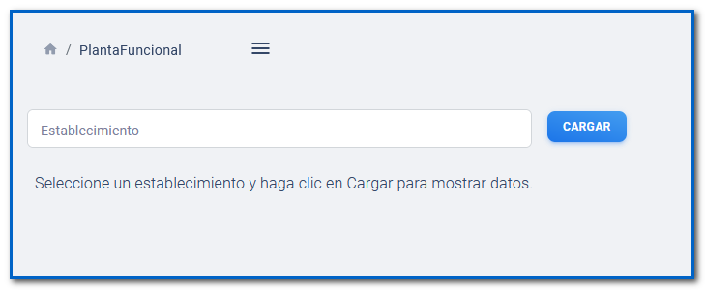
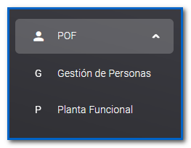

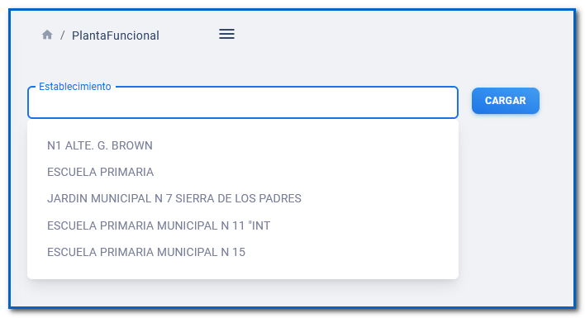
Planta Funcional
Seleccionar un Establecimiento
1
Luego de seleccionar el Establecimiento, hacer clic en CARGAR
2

Slide 4
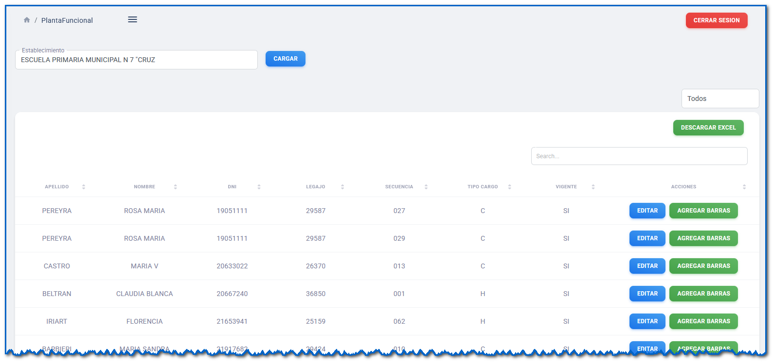
Planta Funcional
Se visualizan los Docentes del Establecimiento seleccionado
3

Slide 5
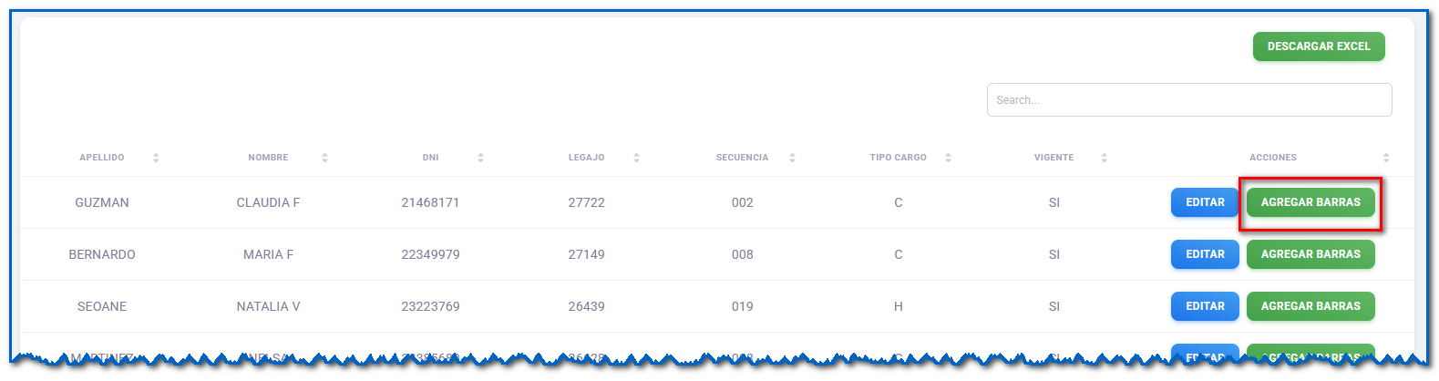

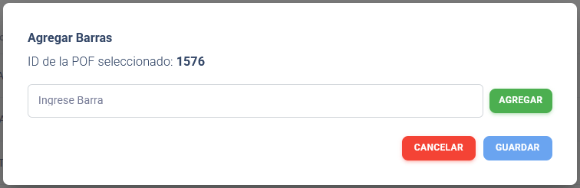
Planta Funcional
Registro de Barras del docente para ese registro de la POF
4

Slide 6
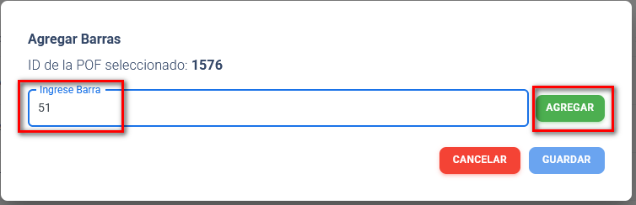
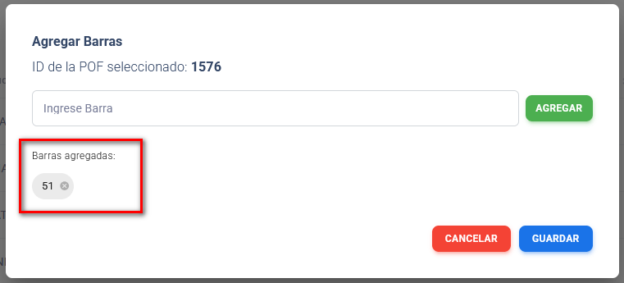
Planta Funcional
4.1
Ingresar una de las Barras MGP y presionar AGREGAR
4.2
Las Barras se van ubicando en la parte inferior de la ventana emergente

Slide 7
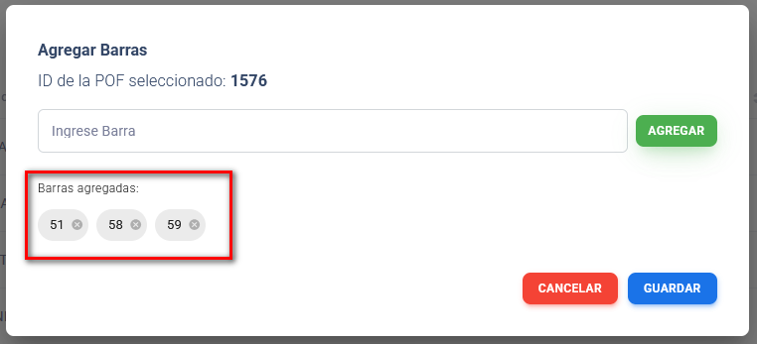
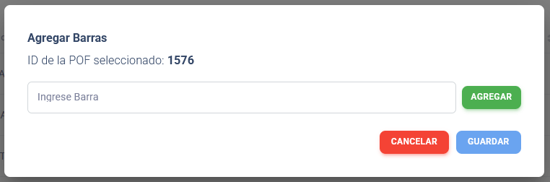
Planta Funcional
4.3
Repetir en proceso tantas veces como barras tenga asociadas a la Secuencia en cuestión
IMPORTANTE: Si se presiona el botón CANCELAR no se guardan las barras cargadas

Slide 8
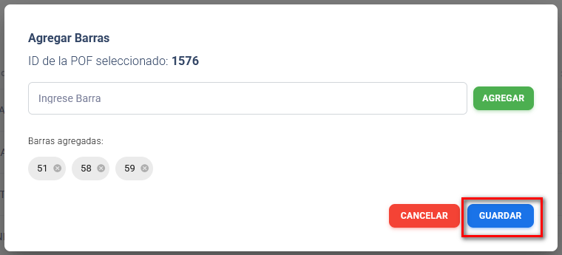
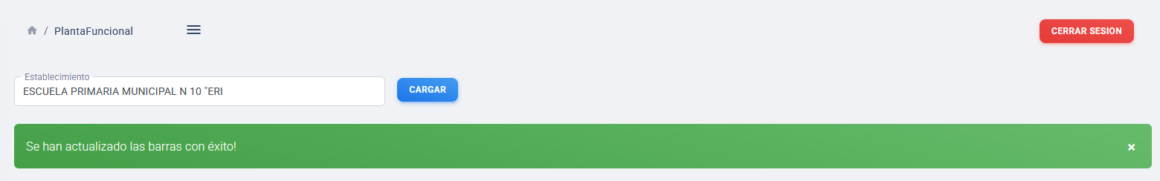
Planta Funcional
4.4
Presionar el botón GUARDAR para registrar y asociar las barras al registro de POF
4.5
Se visualiza un mensaje de confirmación en pantalla

Slide 9
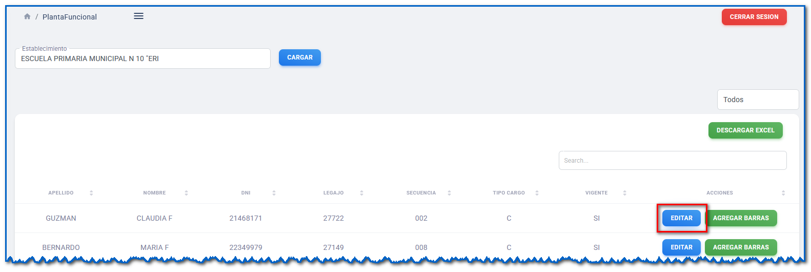
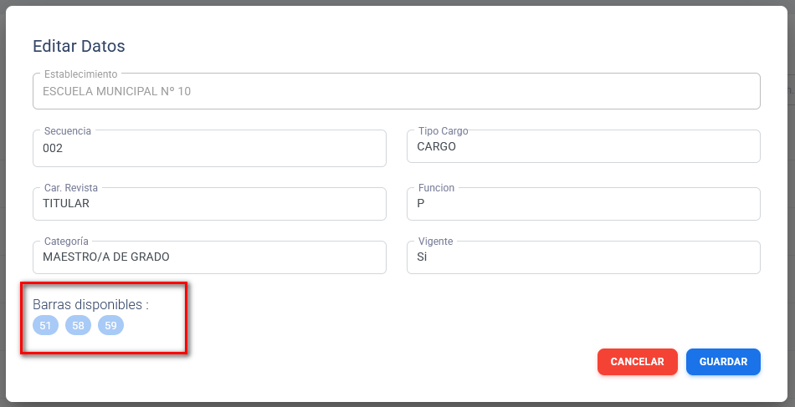
Planta Funcional
4.6
Verificar los valores cargados

Slide 10
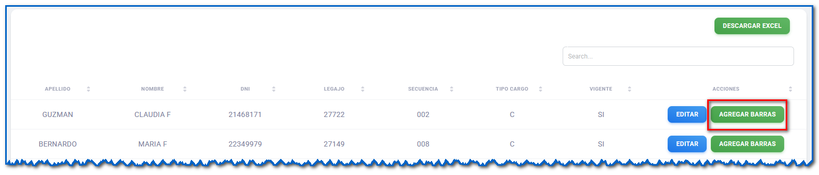
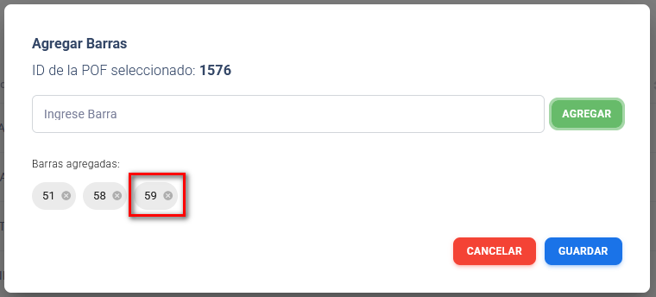


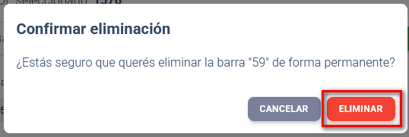
Planta Funcional
4.7
Si se quisiera eliminar una Barra, hacer clic en el botón AGREGAR BARRAS
→ Seleccionar la barra
→ Hacer clic en X
→ Confirmar Eliminación

Slide 11
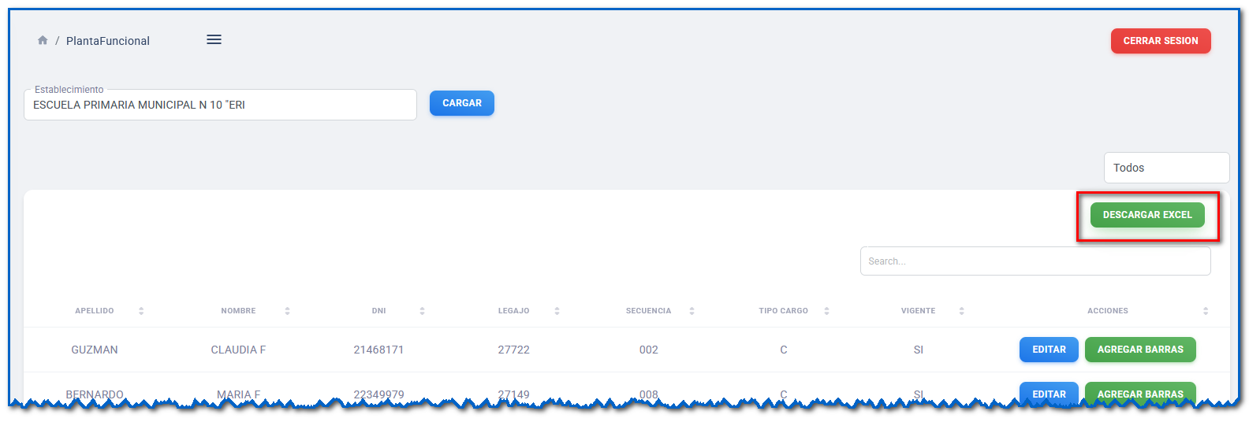
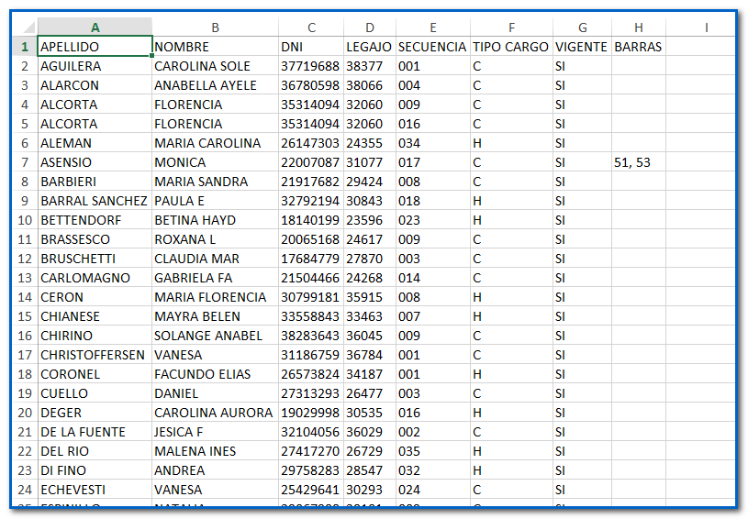
Planta Funcional
Descargar en Excel la Planta Funcional del Establecimiento
5

